Slide 1
新人教版六年级数学下册
圆柱的认识
平塘县六硐小学：洪发永

Slide 3
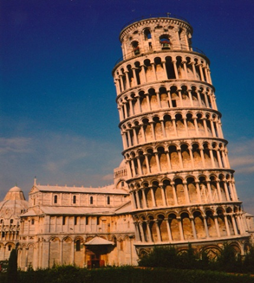

Slide 4
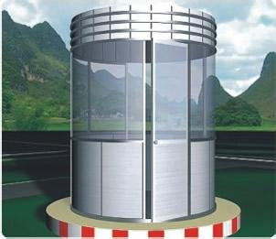
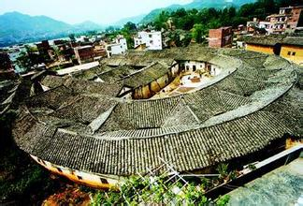

Slide 5
底面
侧面
底面

Slide 9
底面
侧面
高
底面
o

Slide 10
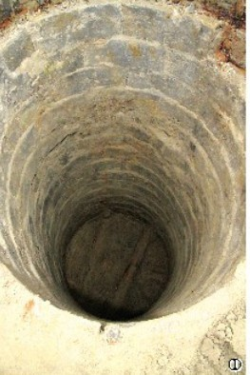
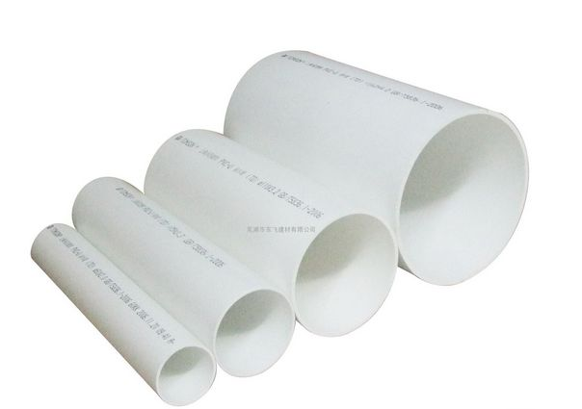
深
厚
长

Slide 11
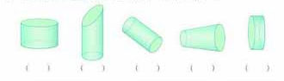
1、圆柱的上下两个圆面叫做（ ），它们是（ ）的两个圆形；周围的面叫做（ ）；圆柱两个底面之间的距离叫做（ ）。一个圆柱有（ ）条高。
2、下面的图形哪些是圆柱，在下面的（）里画√。

Slide 12
3、指出下面圆柱的底面、侧面和高。
4、转动长方形ABCD时，生成两个圆柱，说一说它们的底面半径和高分别是多少？
A
D
1cm
B
C
2cm

